Slide 1

CHÀO MỪNG CÁC EM ĐẾN VỚI TIẾT HỌC HÔM NAY!
Đạo đức 3

Slide 2
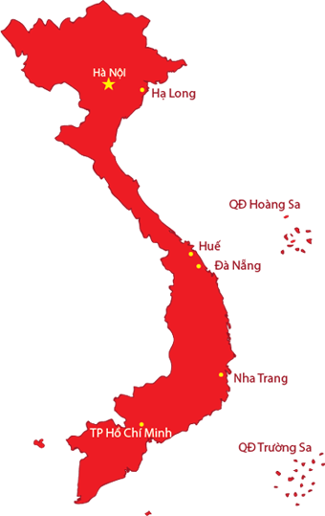
Bài 2: TỰ HÀO TỔ QUỐC VIỆT NAM (3 Tiết)

Slide 3


NỘI DUNG BÀI HỌC
Khởi động
Luyện tập
01
03
02
04
Khám phá
Vận dụng

Slide 4






KHỞI ĐỘNG
Cả lớp cùng lắng nghe và hát theo giai điệu của bài hát “Việt Nam ơi” (sáng tác Thuyên An).

Slide 5

Bài hát thể hiện sự tự hào về điều gì?
Chia sẻ cảm xúc của em sau khi lắng nghe và hát bài hát.

Slide 6

KHÁM PHÁ
1. Tìm hiểu vẻ đẹp của đất nước, con người Việt Nam
a. Vẻ đẹp của đất nước Việt Nam
Thảo luận theo nhóm
Quan sát Hình 1 - 6 SGK trang 9, 10.

Slide 7


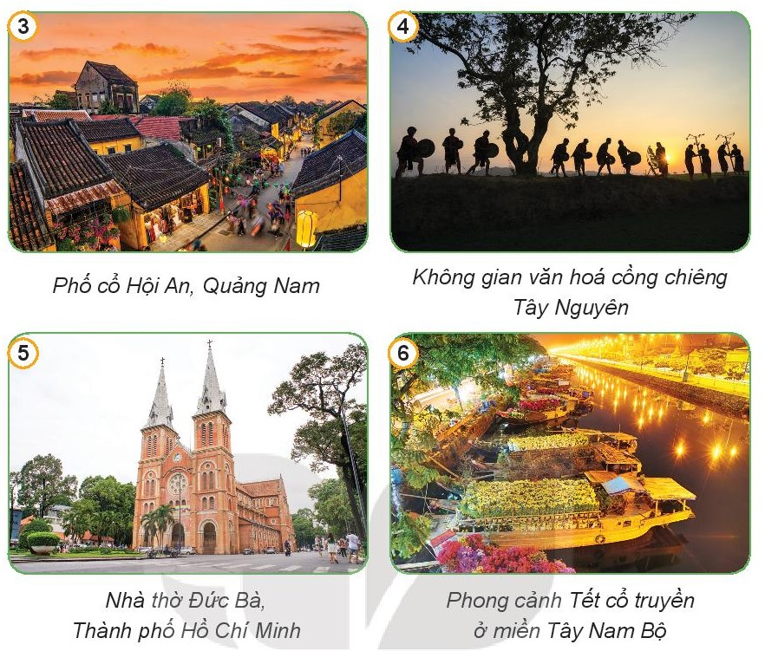

Những hình ảnh này có nội dung gì?
Em có cảm nhận gì về những hình ảnh đó?

Slide 8

Hoạt động cặp đôi
Hãy kể thêm những vẻ đẹp khác của đất nước Việt Nam và chia sẻ cảm xúc của em trước những vẻ đẹp đó.

Slide 9
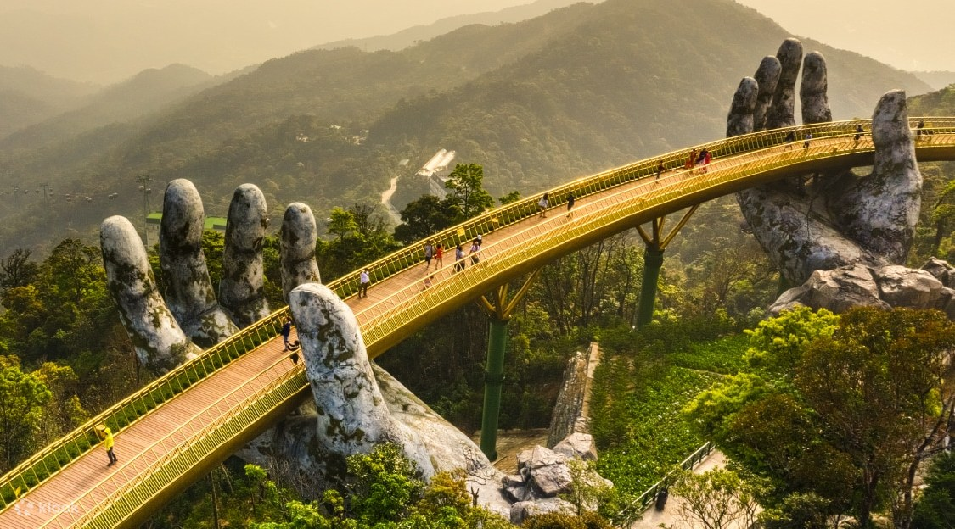
Cầu Vàng Đà Nẵng

Slide 10
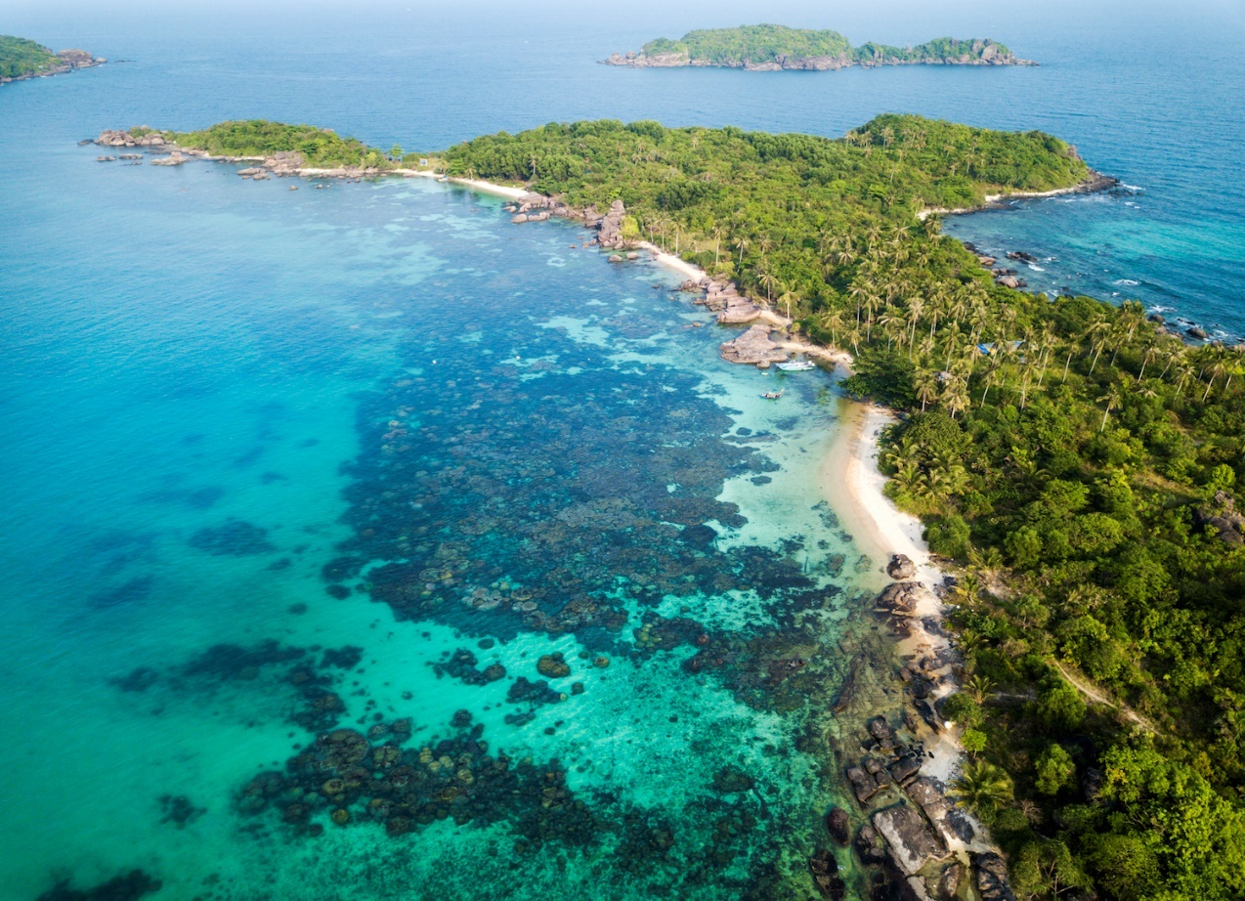
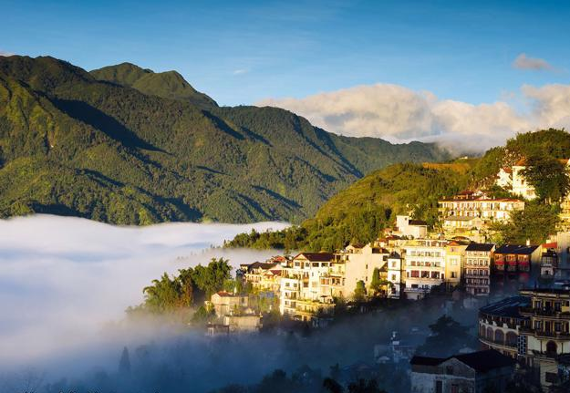
Biển Phú Quốc (Kiên Giang)
Sa Pa (Lào Cai)

Slide 11

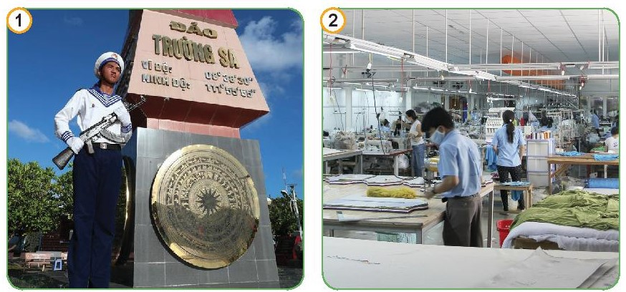
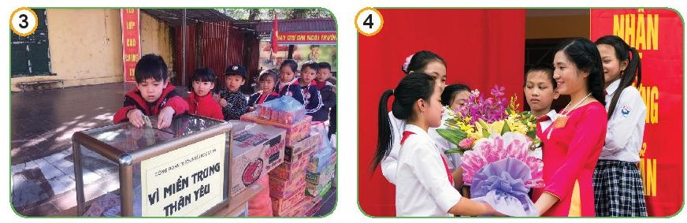
b. Vẻ đẹp của con người Việt Nam
Quan sát Hình 1 - 4 SGK trang 10, 11, thảo luận theo nhóm và trả lời câu hỏi:
Những hình ảnh trên thể hiện vẻ đẹp gì của con người Việt Nam?
Em có cảm nhận gì về vẻ đẹp đó?

Slide 12
b. Vẻ đẹp của con người Việt Nam
Hình 1: Vẻ đẹp của tình yêu nước, chống ngoại xâm.
Hình 2: Vẻ đẹp của truyền thống lao động cần cù, sáng tạo.
Hình 3: Vẻ đẹp của lòng nhân ái.
Hình 4: Vẻ đẹp của truyền thống hiếu học, tôn sư trọng đạo.

Slide 13
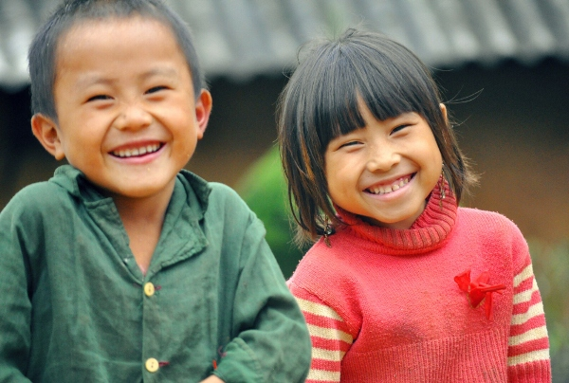
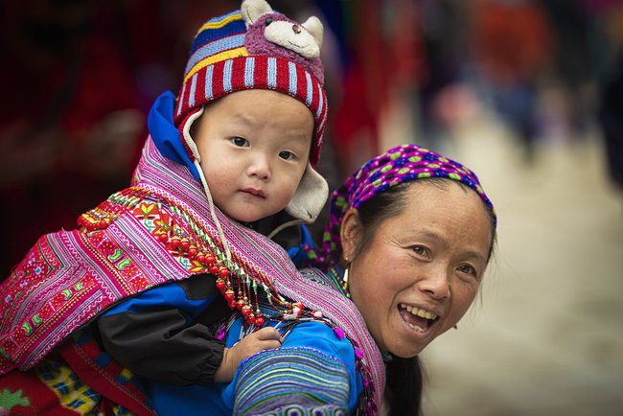
Kể thêm những vẻ đẹp khác về con người Việt Nam.
Vẻ đẹp ngây thơ, hồn nhiên
Em bé địu trên lưng mẹ

Slide 14
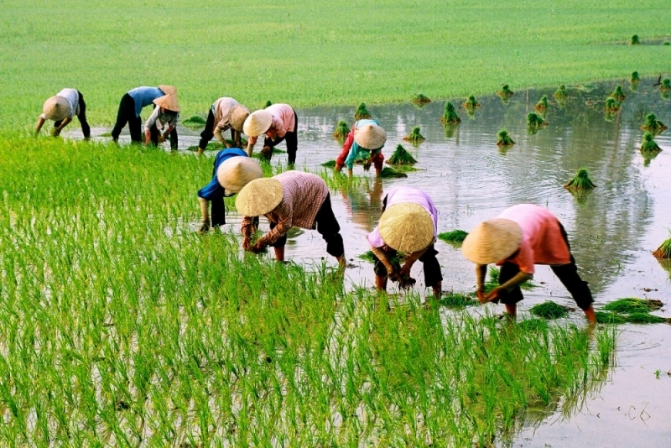
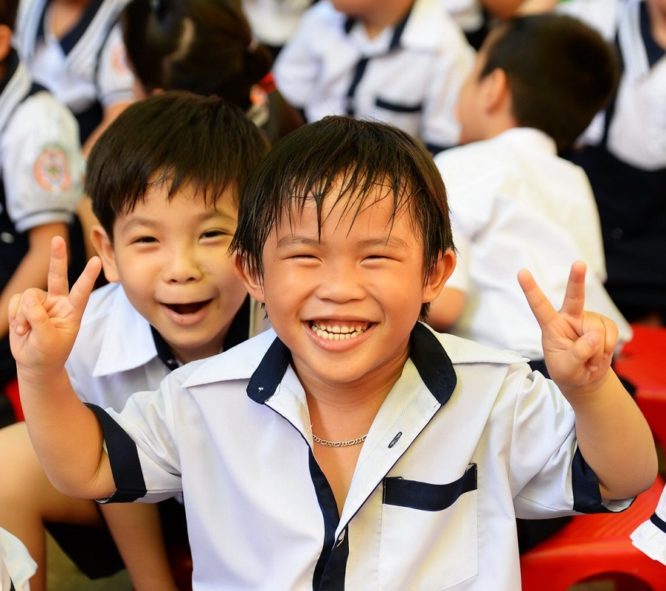
Tình bạn hồn nhiên, trong sáng
Vẻ đẹp tần tảo, lam lũ của người nông dân

Slide 15
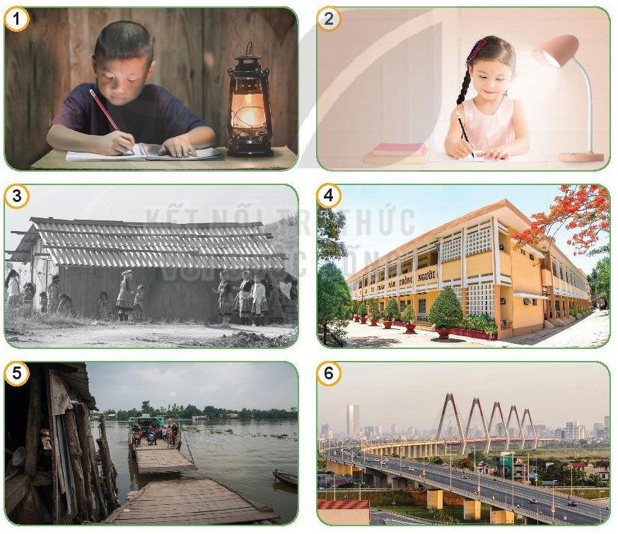
2. Khám phá sự phát triển của quê hương, đất nước
Quan sát Hình 1 - 6 SGK trang 11 và trả lời câu hỏi:
Nêu cảm nhận của em về sự phát triển của đất nước Việt Nam qua những bức ảnh trên.
Chia sẻ thêm về sự phát triển của quê hương, đất nước mà em biết.

Slide 16
2. Khám phá sự phát triển của quê hương, đất nước
Hình 1, 2: điện thắp sáng thay đèn dầu.
Hình 3, 4: trường học kiên cố, khang trang thay cho lớp học nhà tranh, vách đất.
Hình 5, 6: Cầu đường hiện đại thay cho cầu tre.

Slide 17
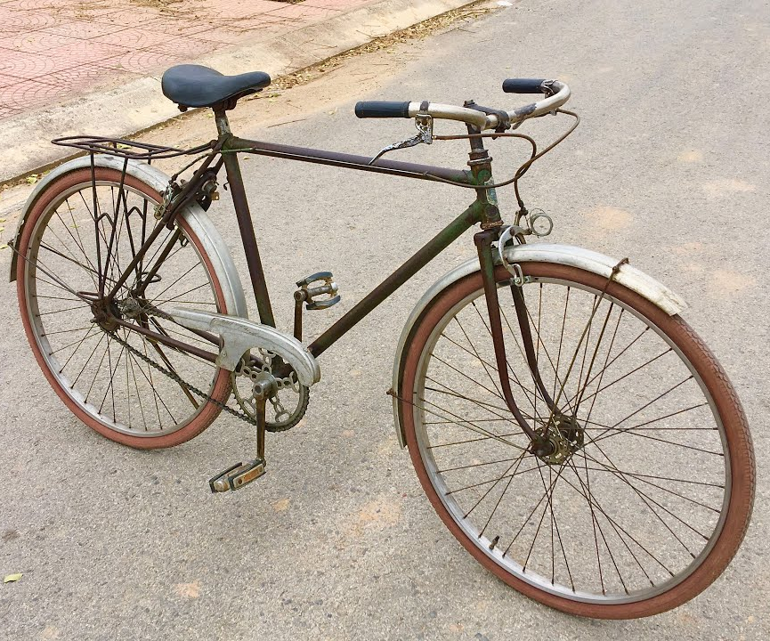
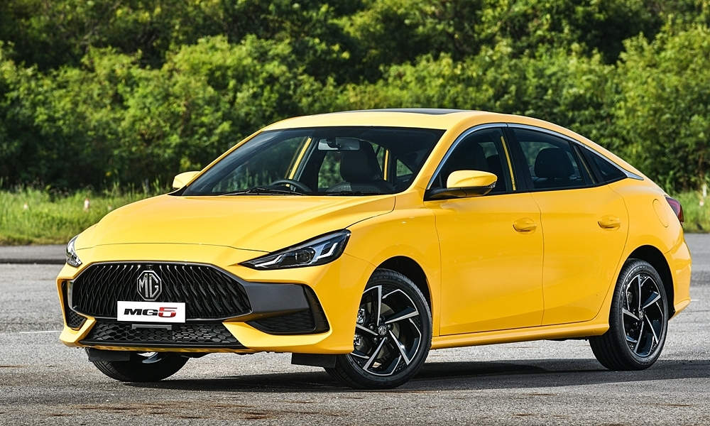
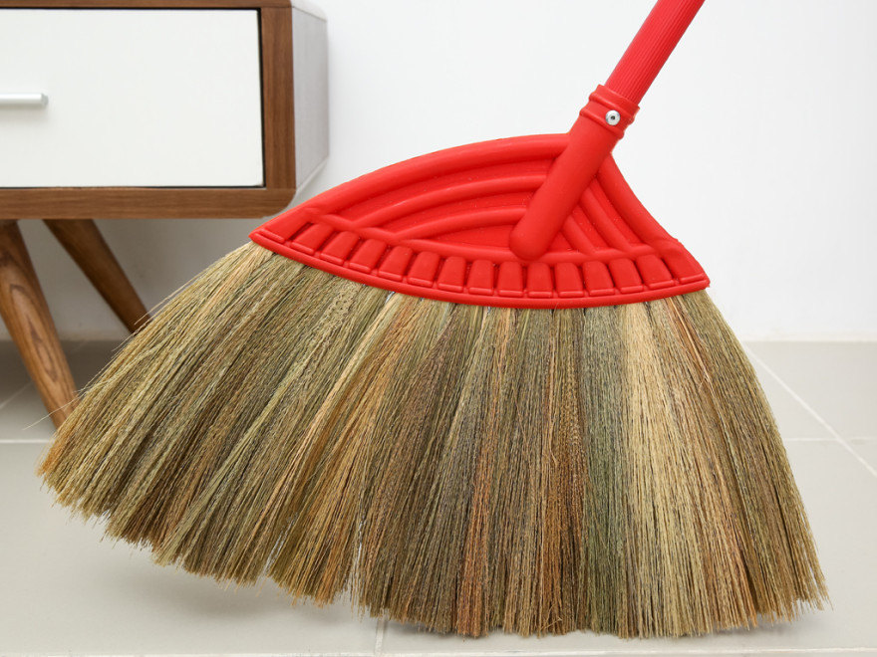

Một số sự phát triển khác

Slide 18




Slide 19

KẾT LUẬN
Từ khi đổi mới (1986) đến nay, đất nước ta đã phát triển rất mạnh mẽ. Đời sống vật chất của người dân ngày càng no đủ, đời sống tinh thần ngày càng phong phú.
Là người Việt Nam, chúng ta cần tự hào về sự phát triển mạnh mẽ đó.

